Slide 1
HCI 23-24 projekt 3. kontrolna točka
Grupa G3
Fran Hruza, Joško Vrsalović

Slide 2
Opis aplikacije
WEB aplikacija
Postavljanje objava u obliku teksta i/ili slike
Mogućnost komentiranja objava
Ostavljanje reakcije na objavama i komentarima
Praćenje profila drugih korisnika kako bi prije vidjeli njihove objave

Slide 3
Persone
Ivan (17 god.)
Srednjoškolac
Zanima ga programiranje, nogomet i glazba
Slobodno vrijeme provodi učeći programirati i surfajući po internetu i društvenim mrežama
Planira upisati TVZ
Članovima obitelji uvijek pomaže s poteškoćama u radu s računalima, mobitelima i ostalom tehnologijom
Brzo usvaja nova znanja i vještine
Jasna(30 god.)
Radi u putničkoj agenciji
Voli putovati
U slobodno se vrijeme bavi modnim dizajnom
San joj je stvoriti vlastiti modni brend
Koristi društvene mreže kako bi podijelila iskustva sa svojih putovanja, kao i za razvijanje svog modnog brenda dijeleći slike svojih dizajnova
Štefa (67 god.)
Umirovljenica
Obožava kuhati i peći kolače te u njima uživati zajedno s obitelji
Obrađuje vlastiti vrt i uzgaja cvijeće u dvorištu
Ima prijateljice svojih godina koje su na društvenim mrežama, no ona im se još nije pridružila jer misli da je rad s računalima/pametnim telefonima kompliciran .
Htjela bi podijeliti svoje kulinarske pothvate i cvijeće koje je uzgojila, kao i podijeliti savjete vezane za svoje hobije

Slide 4
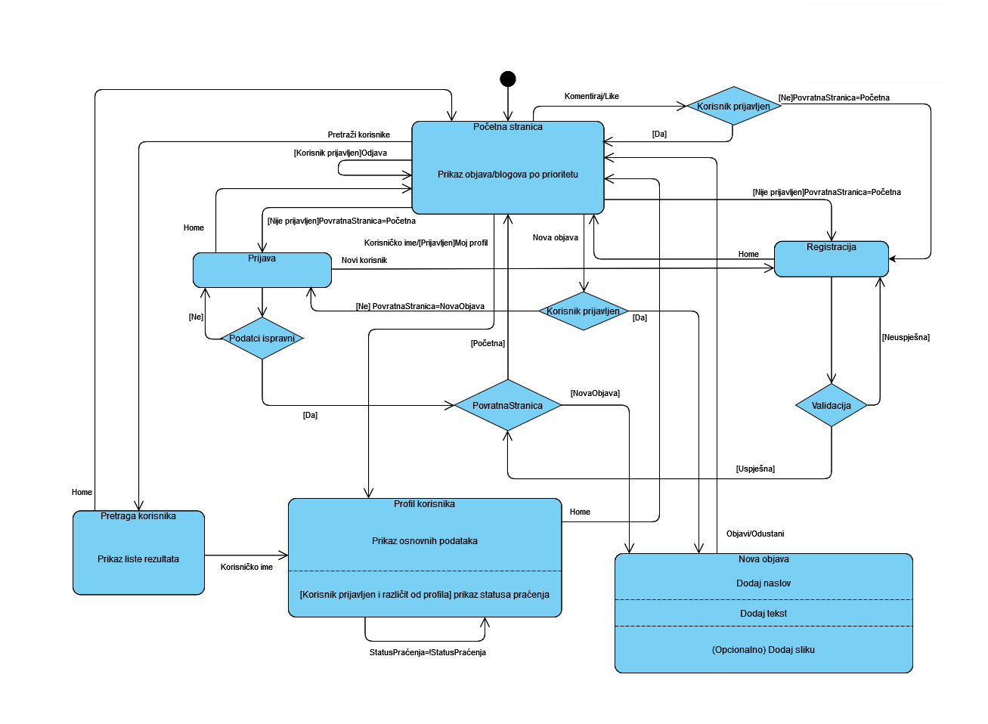
Dijagram stanja

Slide 5
Funkcionalni zahtjevi
Registracija korisnika – korisnik može stvoriti vlastit korisnički račun
Stvaranje objave – registirani i prijavljeni korisnik može stvoriti vlastitu objavu koja se sastoji od naslova, teksta i/ili slike i vidljiva je drugim korisnicima
Komentiranje objave – prijavljeni korisnik može na proizvoljnoj objavi ostaviti tekstualni komentar
Reakcija na objavu – prijavljeni korisnik na porizvoljnoj objavi može ostaviti reakciju u obliku oznake „Sviđa mi se“.
Praćenje drugih korisnika – prijavljeni korisnik može pratiti korisnički račun drugog korisnika u svrhu veće vidljivosti objava pračenog korisnika
Literatura: https://www.fer.unizg.hr/_download/repository/Procesi_programskog_inzenjerstva_3_izdanje.pdf
https://hr.itpedia.nl/2017/01/04/sisp-2-2-soorten-requirements/

Slide 6
Nefunkcionalni zahtjevi
Odziv sustava neće biti dulji od 6 sekundi.
Pri stvaranju objave dodavanje slike omogućiti kroz izbornike datotečnog sustava ili putem drag-and-drop funkcionalnosti.
Objave će biti prikazane kronološki, a u slučaju da je korisnik prijavljen, dodatno će objave korisnika koje on prati biti vidljive prije ostalih objava.

Slide 7
Obrasci upotrebe
Stilovi interakcija
Upisivanje u obrasce
Izbornici
UC1 – Registracija korisnika
Glavni sudionik: korisnik sustava
Cilj: Stvaranje korisničkog računa
Opis tijeka:
Korisnik odabire opciju za registraciju
Korisnik unosi potrebne podatke
Korisnika se pri uspješnoj registraciji automatski prijavljuje u sustav
Moguća odstupanja:
Unos podataka nevaljan:
Sustav šalje obavijest o pogrešci pri registraciji
Korisnik mijenja podatke u valjane ili odustaje

Slide 8
UC2: Stvaranje objave
Glavni sudionik: korisnik sustava
Cilj: Stvaranje objave
Preduvjet: Prijavljeni korisnik
Opis tijeka:
Korisnik odabire opciju za izradu nove objave
Korisnik unosi naslov i tekst
Korisnik klika na prozor za unos slike i iz izbornika datotečnog sustava odabire sliku koju želi postaviti
Korisnika se po uspješnom stvaranju objave preusmjerava na stranicu s objavama
Moguća odstupanja:
Korisnik se odlučuje ne postaviti sliku
Izostavlja se treći korak

Slide 9
UC3: Komentiranje objave
Glavni sudionik: korisnik sustava
Cilj: Komentiranje objave
Preduvjet: Prijavljeni korisnik
Opis tijeka:
Korisnik identificira prostor za unos komentara ispod objave koju želi komentirati
Korisnik unosi tekst komentara
Stranica s objavama se osvježava te komentar postaje vidljiv
Moguća odstupanja:
Dogodila se pogreška pri obradi zahtjeva za stvaranje komentara
Pogreška se dojavljuje korisniku
Korisnik pokušava ponovno stvoriti komentar

Slide 10
UC4: Komentiranje objave
Glavni sudionik: korisnik sustava
Cilj: Reagiranje na objavu ostavljanjem oznake „like“
Preduvjet: Prijavljeni korisnik
Opis tijeka:
Korisnik identificira dugme na kojem s labelom Like
Korisnik pritišće dugme
Broj „likeova“ objave se povećava za 1
Moguća odstupanja:
Korisnik je već objavu označio sa „like“
Korisnikova oznaka „like“ se miče s objave
Broj oznaka se smanjuje za 1

Slide 11
UC5: Praćenje profila drugog korisnika
Glavni sudionik: korisnik sustava
Cilj: Praćenje profila drugog korisnika u svrhu povećanja viddljivosti njegovih objava
Preduvjet: Prijavljeni korisnik
Opis tijeka:
Korisnik u tražilicu upisuje ime profila drugog korisnika
Korisnik iz padajuće liste profila imena sličnih onom upisannom odabire korisnika kojeg želi pratiti
Korisnik na stranici za prikaz profila kllikne dubgme Follow kako bi zapratio korisnika
Moguća odstupanja:
Korisnik već prati korisnika
Korisik može ponovno stisnuti na dugme kako bi prestao pratiti profil
Korisnika odustaje i vraća se na početnu stranicu
Korisnik do profila dolazi putem poveznice na objavi koja označava autora
Umjesto tražilice korinik izravno preko poveznice autora objave dolazi do profila
Ostatak koraka ostaje isti

Slide 12
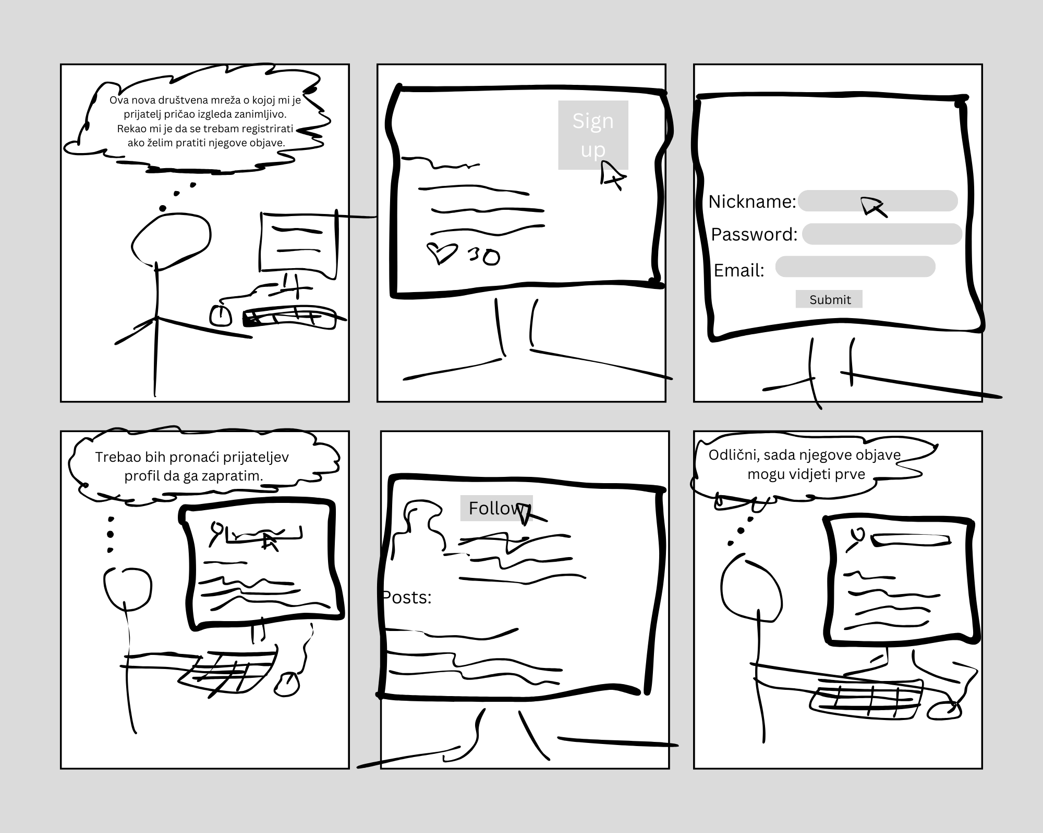
Storyboard

Slide 13
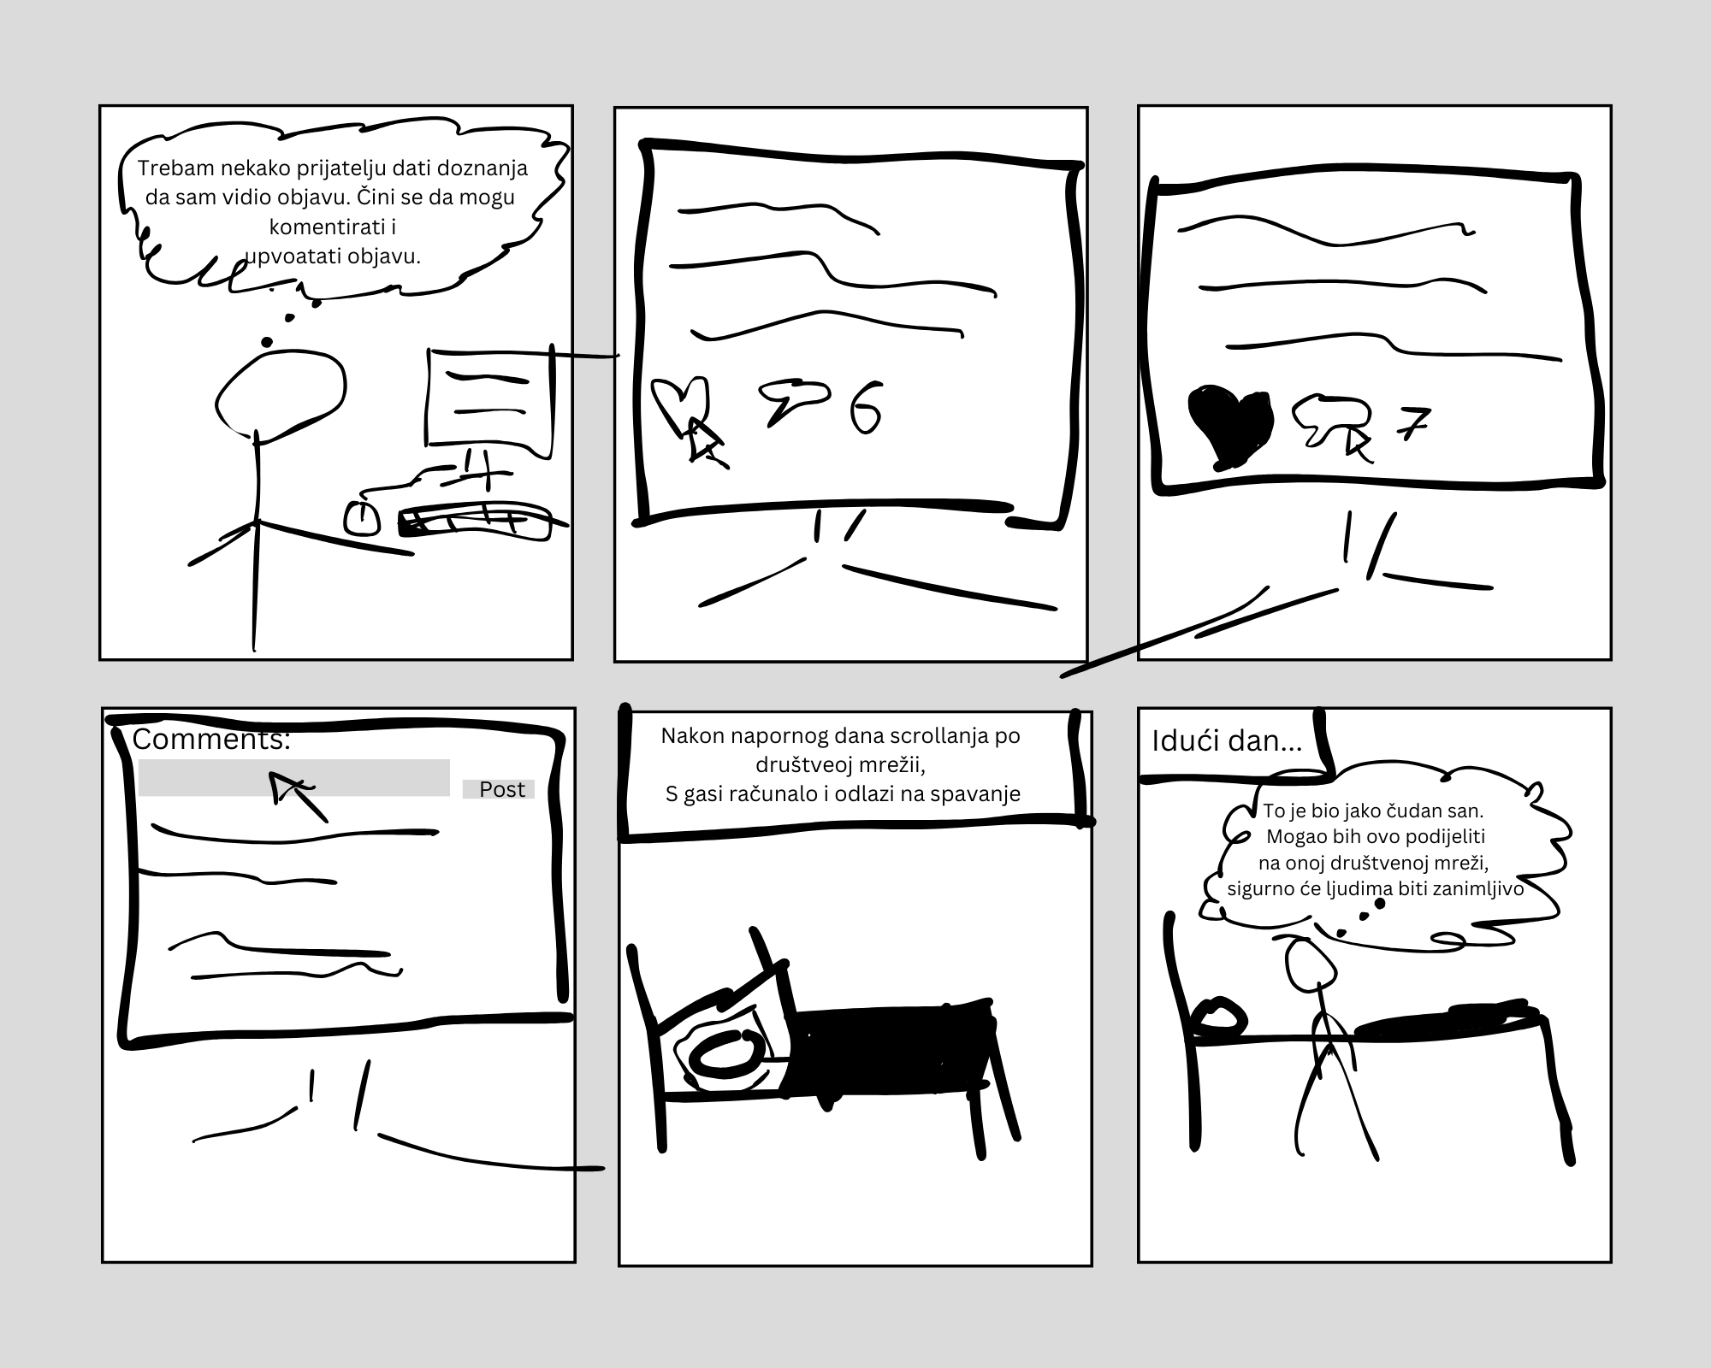

Slide 14
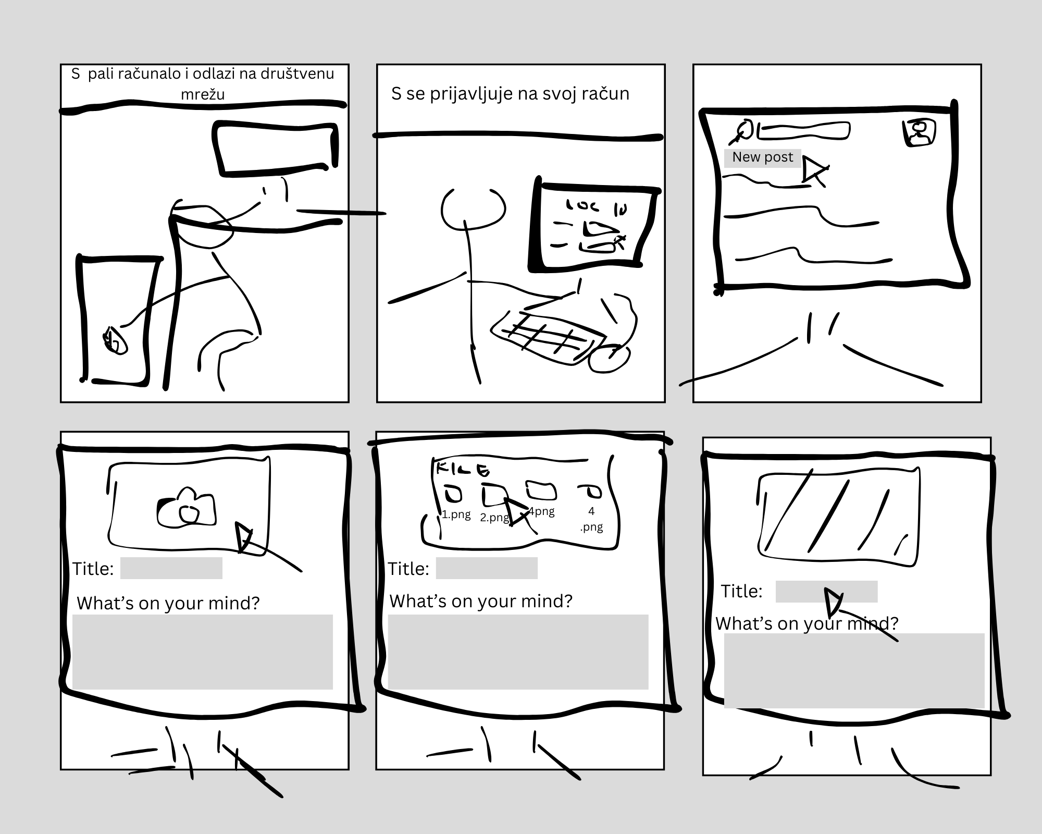

Slide 15
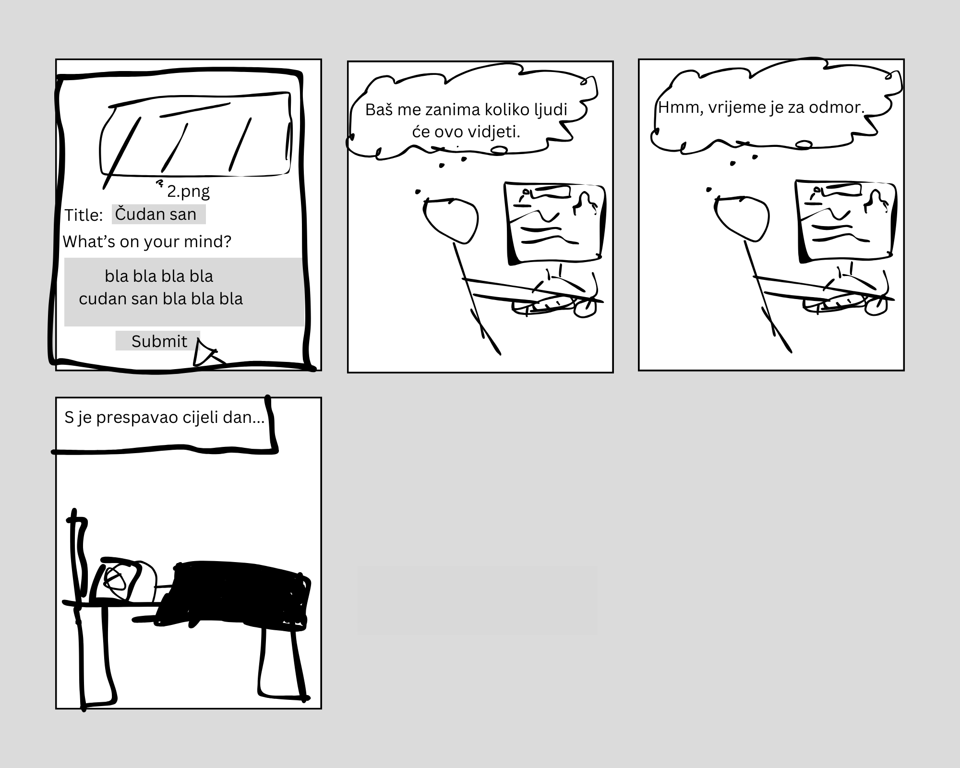

Slide 16
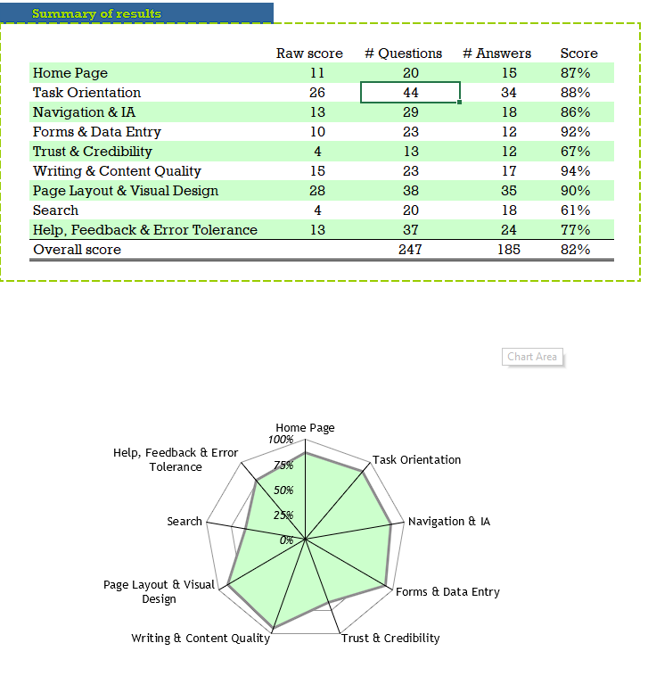
Heurističko vrednovanje

Slide 17
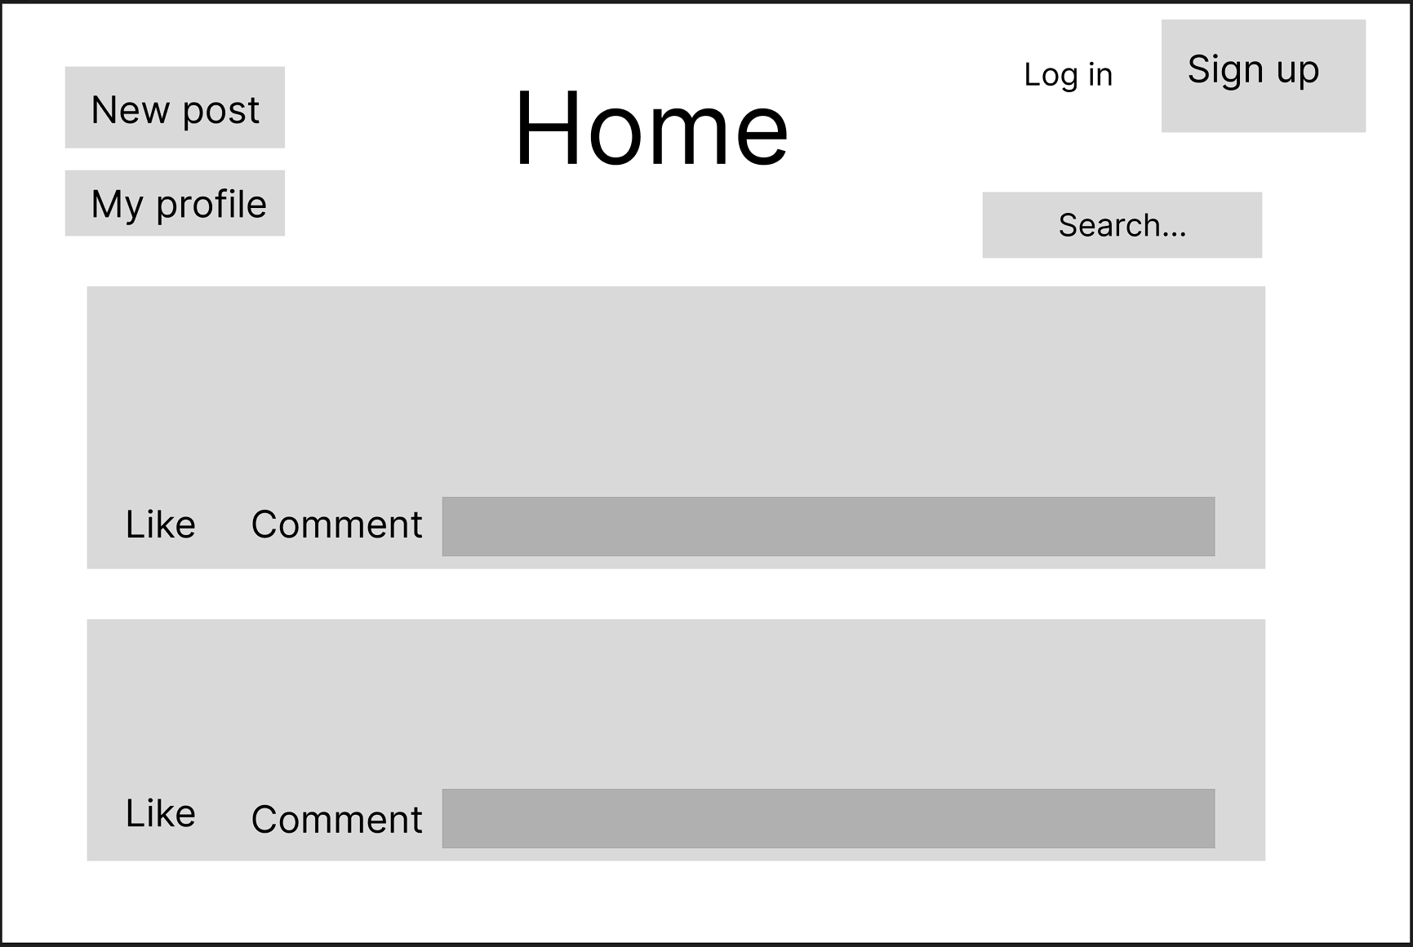
Papirnati prototip
Izrađen u alatu Figma (https://www.figma.com/)

Slide 18
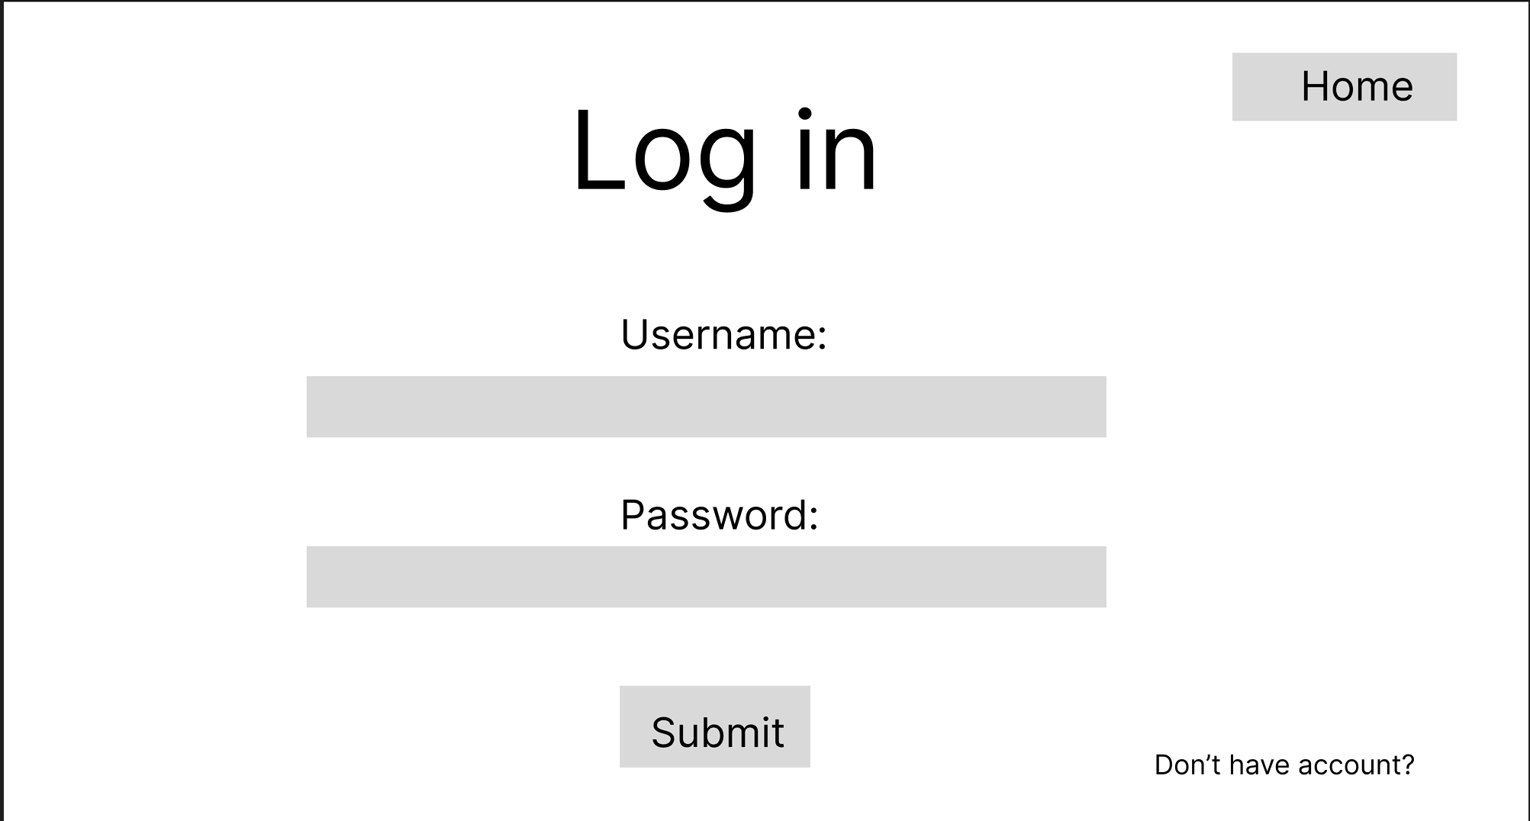

Slide 19
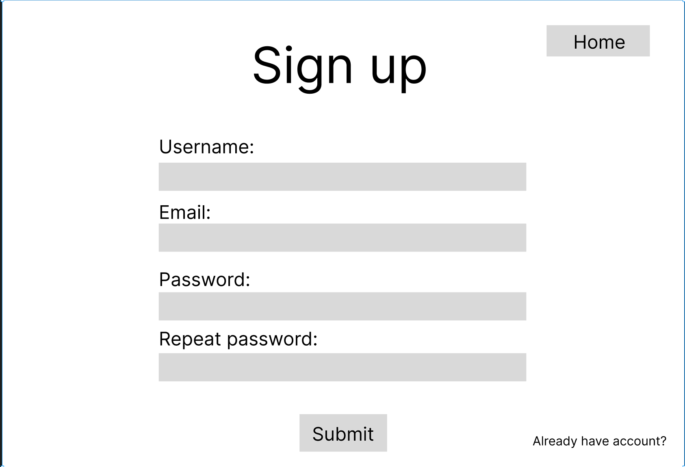

Slide 20
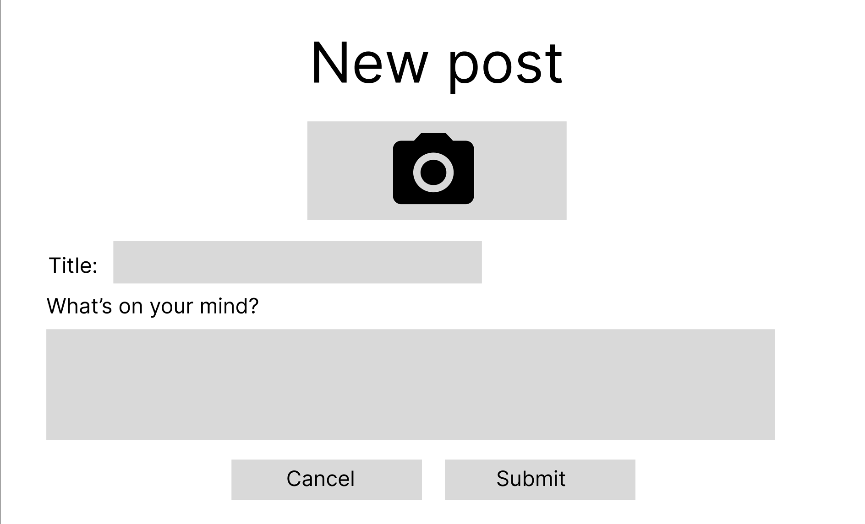

Slide 21
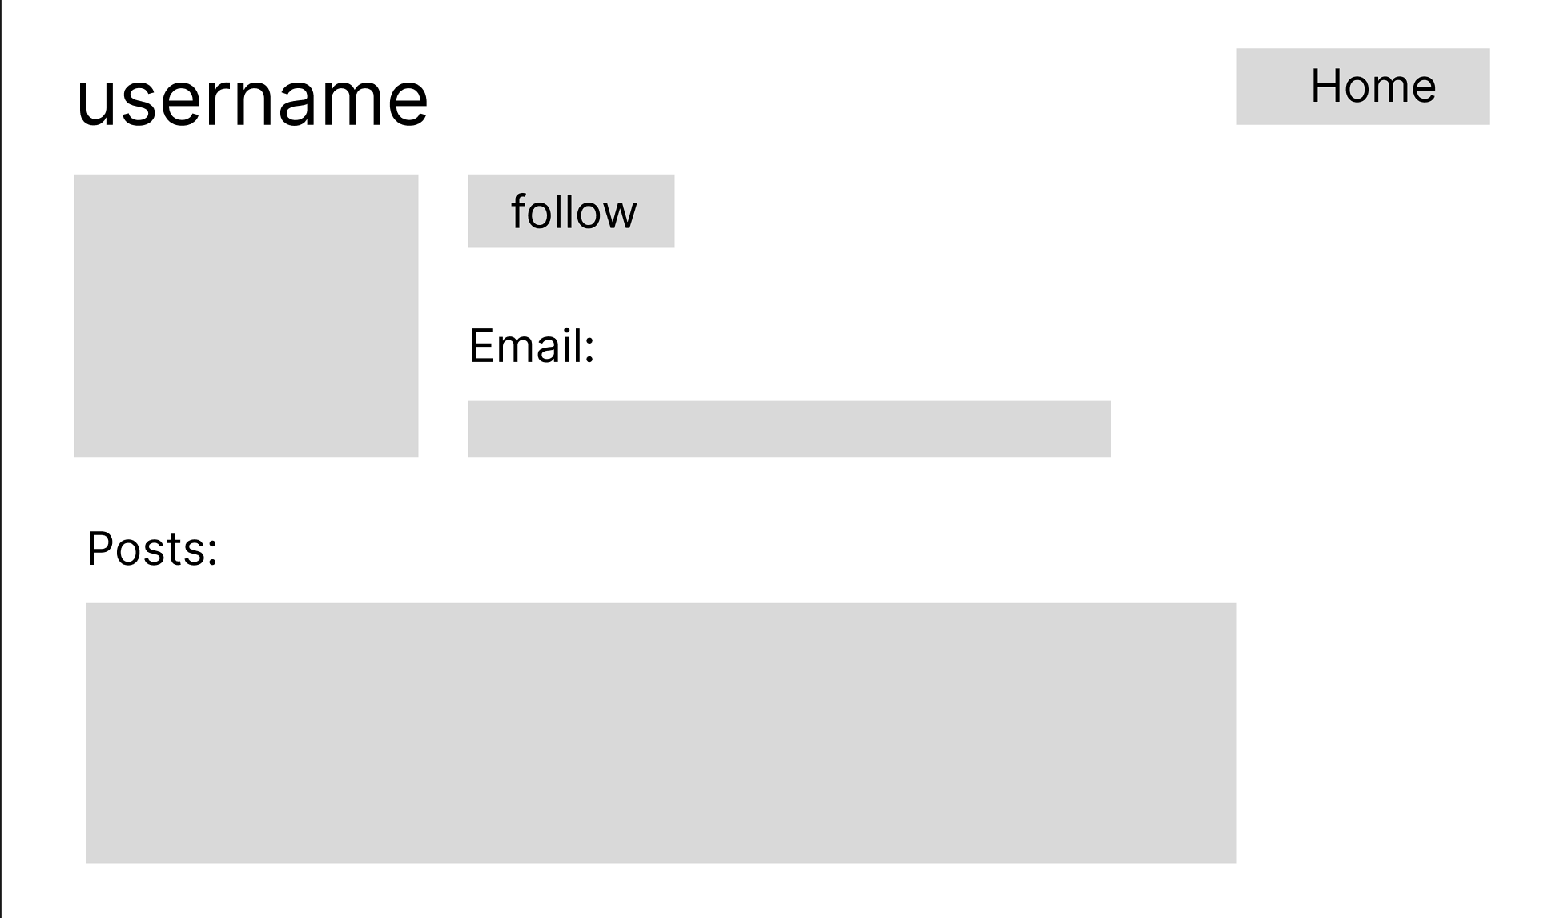

Slide 22
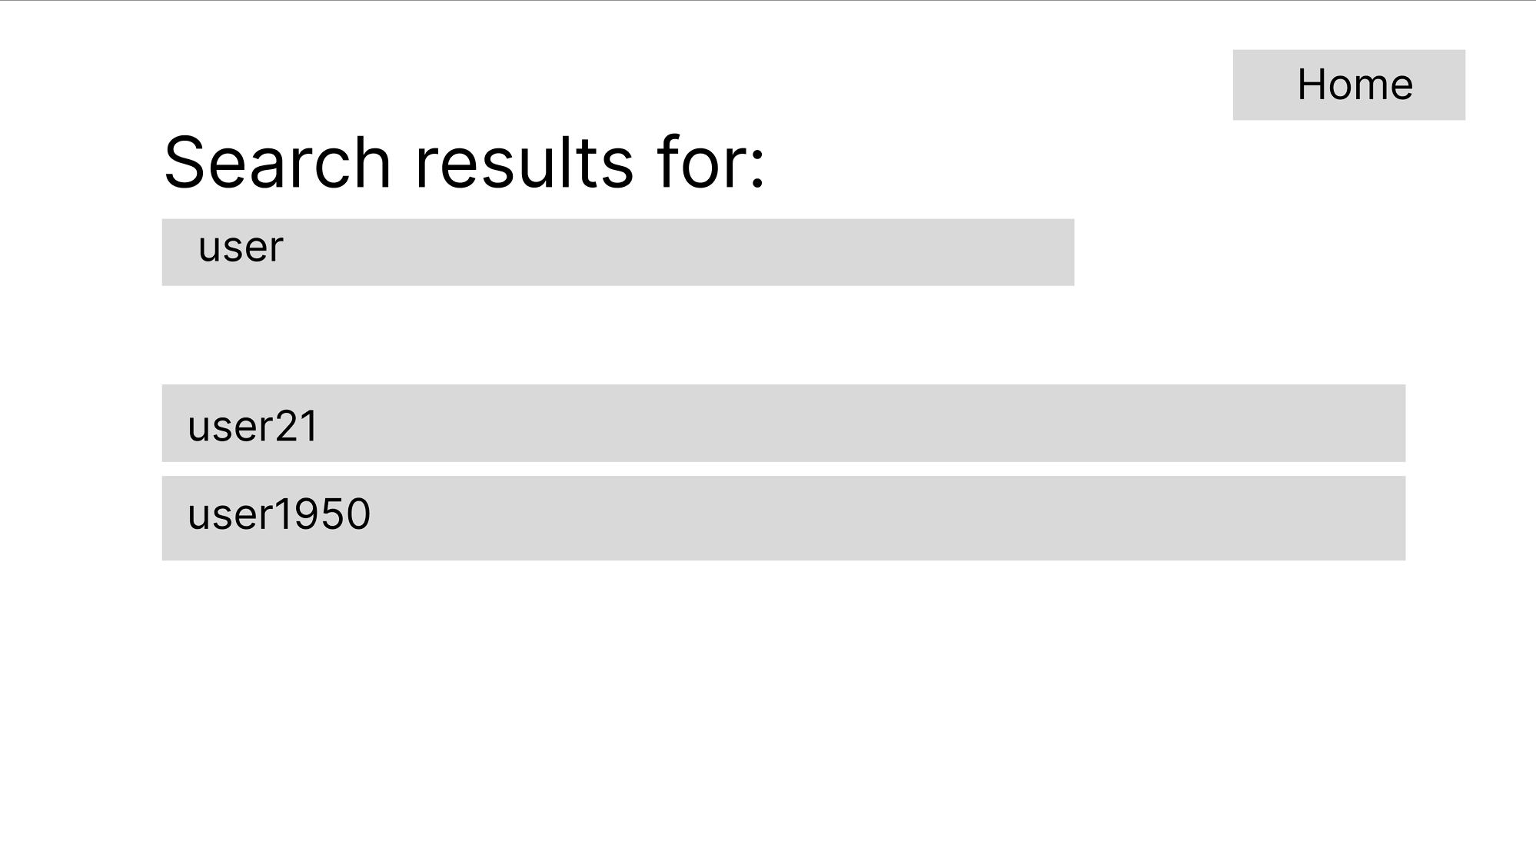

Slide 23
Problemi upotrebljivosti iz samostalne analize protipa
Neprilagođenost za mobilne uređaje
Siromašna paleta boja
Nedostatak navigacijske trake
Neintuitivan raspored elemenata na Home stranici
Nejasan mehanizam dodavanja fotografije
Pretraga korisnika nije integrirana u Home page, nego zasebna stranica
Nedostatak ikona uz labele
Nejasan prikaz objava
Nedostatak sortiranja objava

Slide 24
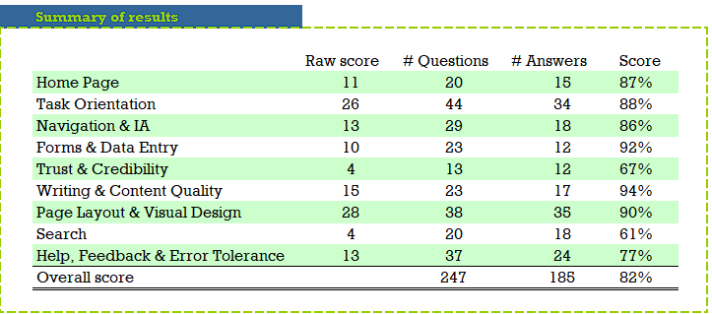
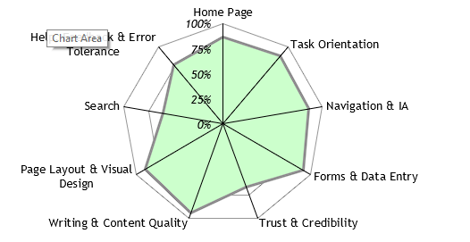
Heurističko vrednovanje
Korištena radna bilježnica za heurističko vrednovanje iz prve laboratorijske vježbe

Slide 25
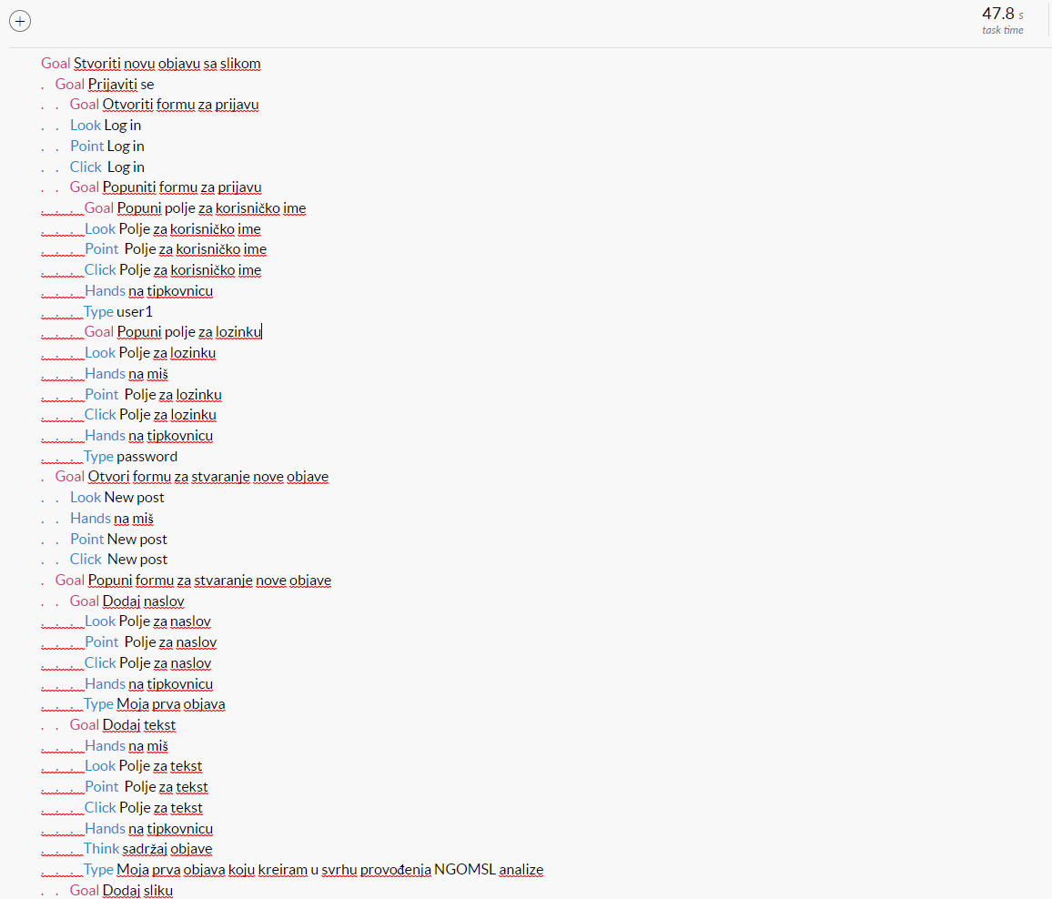
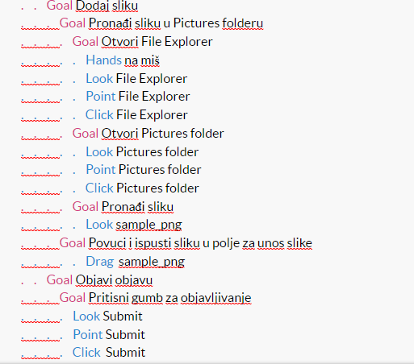
NGOMSL analiza u alatu Cogulator

Slide 26
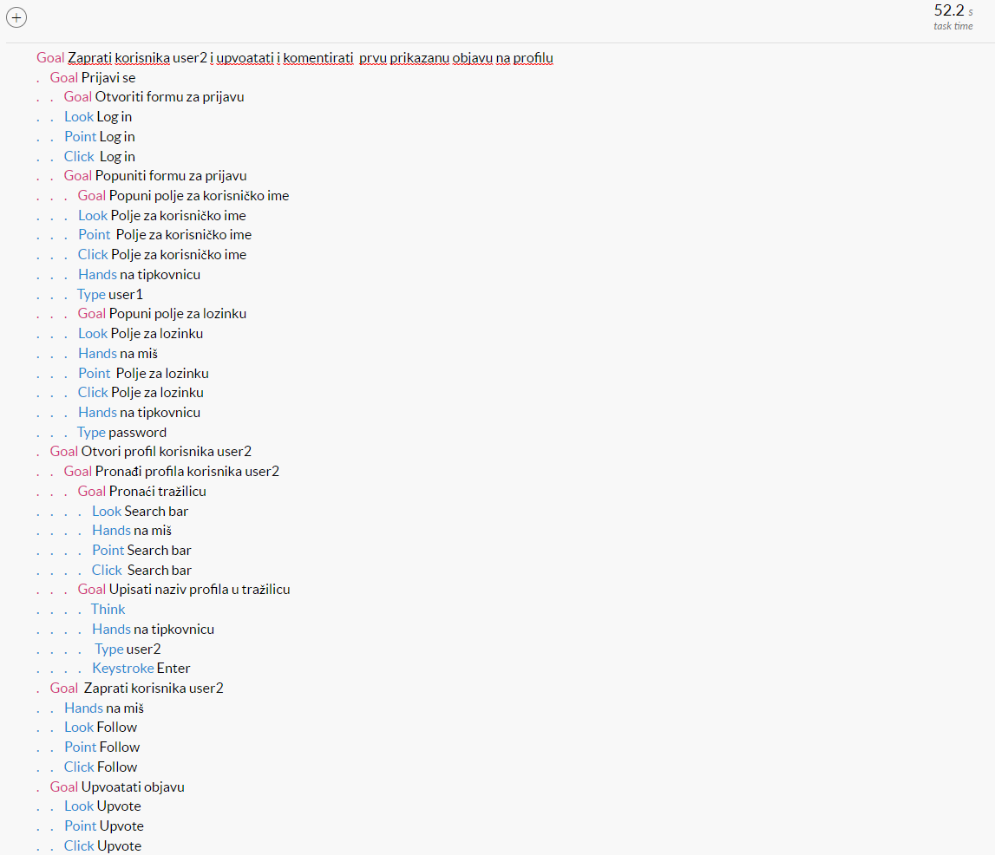
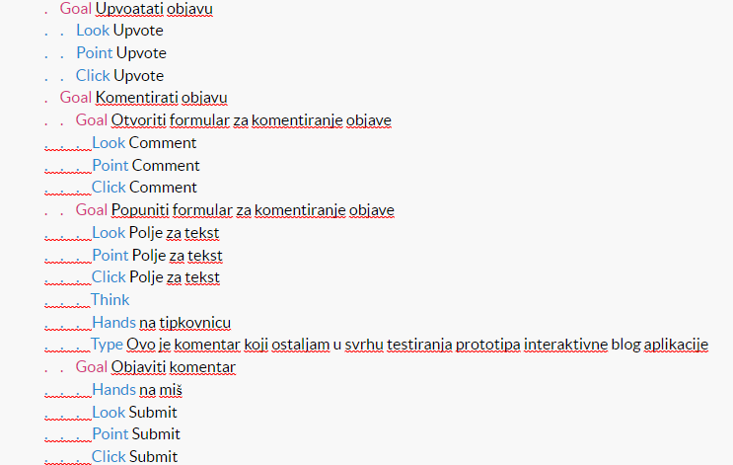

Slide 27
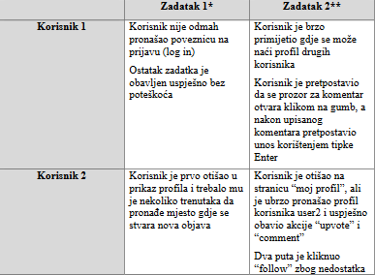
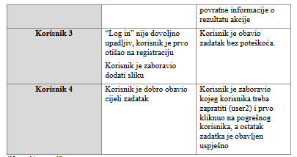
Vrednovanje rada korisnika na papirnatom prototipu

Slide 28
Rezultirajući problemi upotrebljivosti
Slaba vidljivost gumba za prijavu korisnika – dodati boje i ikone
Slaba vidljivost gumba za izradu objave – dodati boje
Nedostatak navigacijske trake
Nepostojeća povratna informacija nakon pritiska gumba follow
Dovodi do klikanja više puta po gumbu što može aplikaciju dovesti u stanje koje korisnik nije želi
Nedostatak padajuće liste imena profila
Korisnici zaboravljaju točno ime profila i ne mogu doći do profila kojeg žele

Slide 29
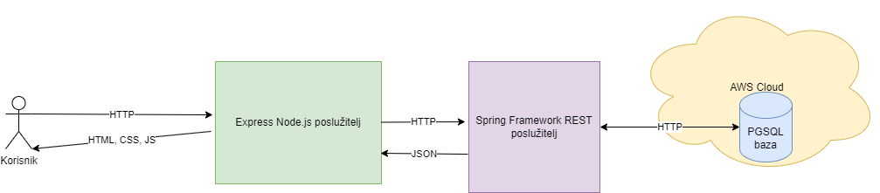

Slide 30
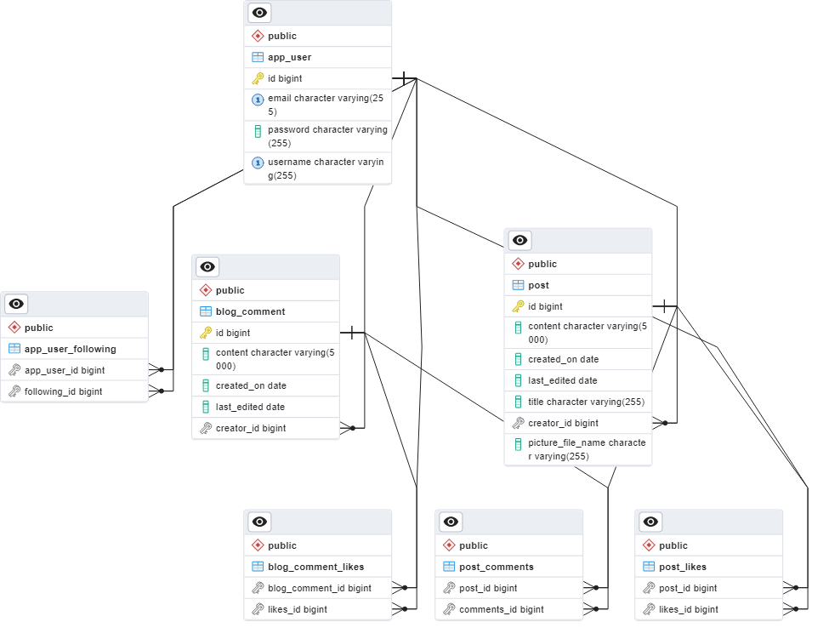
Baza podataka
blog_comment – informacije o komentarim
post – informacije o objavama
app_user
Podatci o korisniku
Ostale tablice – ostvarivanje relacijskih odnosa među entitetima

Slide 31
Korištene tehnologije
HTML – .ejs view engine za dinamičko generiranje HTML-a
CSS – Boostrap 5, Font Awesome
Javascript
Java – Spring Framework, Hibernate ORM
Postgre – AWS cloud
HTTP

Slide 32
Budući rad
Optimiranje metoda obrade zahtjeva na REST poslužitelju
Sigurnost REST poslužitelja
Ispitivanje sustava kroz vrednovanje rada korisnika
Puštanje aplikacije u pogon, javno dostupna
Dodavanje novih operacija poput uređivanja i brisanja komentara i objava
Infrastruktura za neke već postoji na REST poslužitelju

